Slide 1
Итоги проведения демонстрационных экзаменов в 2022-2023 учебном году
Докладчик:
Заместитель директора по инновационной и производственной работе Тюрина Марина Николаевна

Slide 2
Демонстрационный экзамен - это форма государственной итоговой аттестации выпускников и промежуточной аттестации по программам среднего профессионального образования образовательных организаций высшего и среднего профессионального образования, которая предусматривает:
- моделирование реальных производственных условий для демонстрации выпускниками профессиональных умений и навыков;
- независимую экспертную оценку выполнения заданий демонстрационного экзамена, в том числе экспертами из числа представителей предприятий;
- определение уровня знаний, умений и навыков выпускников, что даёт работодателю представление о профессиональной подготовке специалиста.
–

Slide 4
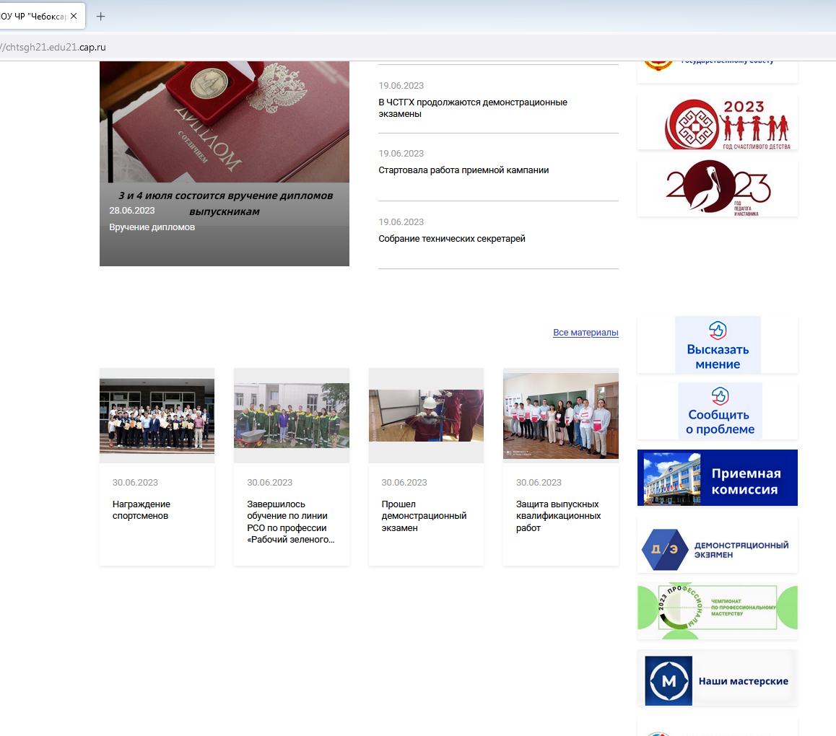

Slide 5
На основании Приказа Министерства образования и молодежной политики Чувашской Республики №1917 от 22.12.2022 года «О проведении государственной итоговой аттестации / промежуточной аттестации в форме демонстрационного экзамена в Чувашской Республике в 2023 году», в Чебоксарском техникуме строительства и городского хозяйства были проведены демонстрационные экзамены:
в декабре 2022 года по 2 компетенциям в 2 группах;
июне 2023 года были проведены демонстрационные экзамены по 12 компетенциям в 29 группах.

Slide 6
Группы, сдавшие демонстрационный экзамен в рамках промежуточной аттестации
№ п/п | Группа | Компетенция
1 | Мо31-20 | Малярные и декоративные работы
2 | Р41-19 | Обслуживание и ремонт оборудования релейной защиты и автоматики
3 | С23-21 | Облицовка плиткой
4 | С25-21 | Облицовка плиткой
5 | С21-21 | Малярные и декоративные работы
6 | С22-21 | Малярные и декоративные работы
7 | С24-21 | Малярные и декоративные работы
8 | С16у-22 | Кирпичная кладка
9 | С17у-22 | Кирпичная кладка

Slide 7
Группы, сдавшие демонстрационный экзамен в рамках промежуточной аттестации
№ п/п | Название компетенций | КОД | Электронный аттестат | Учебная группа | Дата выдачи, начала и окончания ДЭ | Количество | Средний балл | Максимальный бал по выбранному КОД | Оценка
1 | Малярные и декоративные работы | 1.4-2022-2024 | №36078 от 11.05.2022 г. | Мо31-20 | 26.06.2022 – 27.06.2022 | 10 | 23,80 | 37,50 | «5» - 3 чел., «4» - 6 чел., «3» - 1 чел. ср. балл – 4,20
 |  |  |  |  | ИТОГО: | 22
2 | Обслуживание и ремонт оборудования релейной защиты и автоматики | 1.1-2022 | №46516 от 21.11.2022 г. | Р41-19 | 22.12.2022 – 27.12.2022 | 23 | 24,17 | 41,00 | «5» - 6 чел., «4» - 14 чел., «3» - 3 чел.
 |  |  |  |  | ИТОГО: | 23
 |  |  |  |  | Итого по техникуму за декабрь: | 45 |  |  | «5» - 16 чел., «4» - 24 чел., «3» - 18 чел., «2» - 2 чел.
 |  |  |  |  | Итого по техникуму за 2022 год: | 680 |  |  | «5» - 145 чел., «4» - 174 чел., «3» - 53 чел., «2» - 2 чел.

Slide 8
Группы, сдавшие демонстрационный экзамен в рамках промежуточной аттестации
№ п/п | Название компетенций | КОД | Электронный аттестат | Учебная группа | Дата выдачи, начала и окончания ДЭ | Количество | Средний балл | Максимальный бал по выбранному КОД | Оценка
1 | Облицовка плиткой | 1.1-2022-2024 | №32483 ID 209438 Профильный уровень | С23-21 | 15.06.2023 – 21.06.2023 | 25 | 13,54 | 21,00 | «5» - 11 чел., «4» - 14 чел. ср. балл – 4,44
 | Облицовка плиткой | 1.1-2022-2024 | №32483 ID 209481 Профильный уровень | С25-21 | 22.06.2023 – 28.06.2023 | 25 | 12,63 | 21,00 | «5» - 4 чел., «4» - 20 чел., «3» - 1 чел. ср. балл – 4,12
 |  |  |  |  | ИТОГО: | 50 |  |  | «5» - 15 чел., «4» - 34 чел., «3» - 1 чел. ср. балл – 4,28
2 | Малярные и декоративные работы | 1.5-2022-2024 | №32484 ID 209414 Профильный уровень | С21-21 | 19.06.2023 – 23.06.2023 | 25 | 33,44 | 45,00 | «5» - 14 чел., «4» - 11 чел. ср. балл – 4,56
 | Малярные и декоративные работы | 1.5-2022-2024 | №32484 ID 209426 Профильный уровень | С22-21 | 23.06.2023 – 27.06.2023 | 23 | 26,12 | 45,00 | «5» - 3 чел., «4» - 19 чел., «3» - 1 чел. ср. балл – 4,09
 | Малярные и декоративные работы | 1.5-2022-2024 | №32484 ID 209450 Профильный уровень | С24-21 | 08.06.2023 – 13.06.2023 | 24 | 25,91 | 45,00 | «5» - 5 чел., «4» - 16 чел., «3» - 3 чел. ср. балл – 4,08

Slide 9
Группы, сдавшие демонстрационный экзамен в рамках промежуточной аттестации
№ п/п | Название компетенций | КОД | Электронный аттестат | Учебная группа | Дата выдачи, начала и окончания ДЭ | Количество | Средний балл | Максимальный бал по выбранному КОД | Оценка
3 | Кирпичная кладка | 1.1-2022-2024 | №32482 ID 209501 Профильный уровень | С16у-22 | 19.06.2023 – 22.06.2023 | 22 | 26,95 | 35,00 | «5» - 17 чел., «4» - 4 чел. 1 – не явился ср. балл – 4,81
 | Кирпичная кладка | 1.1-2022-2024 | №32482 ID 209509 Профильный уровень | С17у-22 | 25.06.2023 – 28.06.2023 | 22 | 19,03 | 35,00 | «5» - 5 чел., «4» - 12 чел., «3» - 5 чел. ср. балл – 4,00
 |  |  |  |  | ИТОГО: | 44 |  |  | «5» - 22 чел., «4» - 16 чел., «3» - 5 чел. 1 – не явился ср. балл – 4,41

Slide 10
Группы, сдавшие демонстрационный экзамен в качестве государственной итоговой аттестации в рамках ФГОС
№ п/п | Группа | Компетенция
1 | Мо31-20 | Малярные и декоративные работы
2 | Пг41-19 | Геопространственные технологии
3 | Пг42-19 | Геопространственные технологии
4 | Мс41з-19 | 08.02.07 Монтаж и эксплуатация внутренних сантехнических устройств, кондиционирования воздуха и вентиляции
5 | Мс41-19 | 08.02.07 Монтаж и эксплуатация внутренних сантехнических устройств, кондиционирования воздуха и вентиляции
6 | С41-19 | Технологии информационного моделирования BIM
7 | С42-19 | Технологии информационного моделирования BIM
8 | С43-19 | Технологии информационного моделирования BIM
9 | С44-19 | Технологии информационного моделирования BIM
10 | С37у-20 | Технологии информационного моделирования BIM
11 | С38у-20 | Технологии информационного моделирования BIM
12 | С41з-19 | Технологии информационного моделирования BIM
13 | С42з-19 | Технологии информационного моделирования BIM

Slide 11
Группы, сдавшие демонстрационный экзамен в качестве государственной итоговой аттестации в рамках ФГОС
№ п/п | Группа | Компетенция
14 | Бд31-20 | Банковское дело
15 | Бд32-20 | Банковское дело
16 | Бд33-20 | Банковское дело
17 | Бд22у-21 | Банковское дело
18 | Гд41-19 | Администрирование отеля
19 | Н41-19 | Электромонтаж
20 | Э41-19 | Интеллектуальные системы учета электроэнергии
21 | Ск41-19 | 43.02.08 Сервис домашнего и коммунального хозяйства
22 | Р41-19 | Обслуживание и ремонт оборудования релейной защиты и автоматики

Slide 12
Группы, сдавшие демонстрационный экзамен в качестве государственной итоговой аттестации в рамках ФГОС
№ п/п | Название компетенций | КОД | Электронный аттестат | Учебная группа | Дата выдачи, начала и окончания ДЭ | Количество | Средний балл | Максимальный бал по выбранному КОД | Оценка
1 | Малярные и декоративные работы | 1.4-2022-2024 | №50496 ID 209369 Профильный уровень | Мо31-20 | 15.06.2023 – 17.06.2023 | 10 | 24,96 | 37,50 | «5» - 8 чел., «4» - 1 чел., «3» - 1 чел. ср. балл – 4,00
 |  |  |  |  | ИТОГО: | 82 |  |  | «5» - 30 чел., «4» - 47 чел., «3» - 5 чел. ср. балл – 4,18
2 | Геопространственные технологии | 1.1-2022-2024 | №100447 ID 209382 Профильный уровень | Пг41-19 | 15.06.2023 – 19.06.2023 | 22 | 21,49 | 28,00 | «5» - 20 чел., «4» - 0 чел., «3» - 2 чел. ср. балл – 4,82
 | Геопространственные технологии | 1.1-2022-2024 | №100447 ID 209387 Профильный уровень | Пг42-19 | 20.06.2023 – 22.06.2023 | 16 | 17,32 | 28,00 | «5» - 5 чел., «4» - 11 чел. ср. балл – 4,31
 |  |  |  |  | ИТОГО: | 38 |  |  | «5» - 25 чел., «4» - 11 чел., «3» - 2 чел. ср. балл – 4,57
3 | 08.02.07 Монтаж и эксплуатация внутренних сантехнических устройств, кондиционирования воздуха и вентиляции | 1.1 | №100572 ID 209664 Базовый уровень | Мс41з-19 | 01.06.2023 – 05.06.2023 | 19 | 58,74 | 100,00 | «5» - 1 чел., «4» - 18 чел. ср. балл – 4,05
 | 08.02.07 Монтаж и эксплуатация внутренних сантехнических устройств, кондиционирования воздуха и вентиляции | 1.1 | №100572 ID 209655 Базовый уровень | Мс41-19 | 15.06.2023 – 19.06.2023 | 22 | 61,32 | 100,00 | «5» - 4 чел., «4» - 17 чел., «3» - 1 чел. ср. балл – 4,14
 |  |  |  |  | ИТОГО: | 41 |  |  | «5» - 5 чел., «4» - 35 чел., «3» - 1 чел. ср. балл – 4,10

Slide 13
Группы, сдавшие демонстрационный экзамен в качестве государственной итоговой аттестации в рамках ФГОС
№ п/п | Название компетенций | КОД | Электронный аттестат | Учебная группа | Дата выдачи, начала и окончания ДЭ | Количество | Средний балл | Максимальный бал по выбранному КОД | Оценка
4 | Технологии информационного моделирования BIM | 1.2-2022-2024 | №32487 ID 209518 Профильный уровень | С41-19 | 15.06.2023 – 19.06.2023 | 24 | 23,90 | 33,00 | «5» - 14 чел., «4» - 9 чел., «3» - 1 чел. ср. балл – 4,54
 | Технологии информационного моделирования BIM | 1.2-2022-2024 | №32487 ID 209531 Профильный уровень | С42-19 | 15.06.2023 – 17.06.2023 | 24 | 25,33 | 33,00 | «5» - 18 чел., «4» - 5 чел., «3» - 1 чел. ср. балл – 4,71
 | Технологии информационного моделирования BIM | 1.2-2022-2024 | №32487 ID 209539 Профильный уровень | С43-19 | 20.06.2023 – 22.06.2023 | 18 | 23,82 | 33,00 | «5» - 12 чел., «4» - 6 чел. ср. балл – 4,70
 | Технологии информационного моделирования BIM | 1.2-2022-2024 | №32487 ID 209605 Профильный уровень | С44-19 | 19.06.2023 – 21.06.2023 | 20 | 20,87 | 33,00 | «5» - 8 чел., «4» - 9 чел., «3» - 3 чел. ср. балл – 4,25
 | Технологии информационного моделирования BIM | 1.2-2022-2024 | №32487 ID 209633 Профильный уровень | С37у-20 | 23.06.2023 – 26.06.2023 | 17 | 30,11 | 33,00 | «5» - 17 чел. ср. балл – 5,00
 | Технологии информационного моделирования BIM | 1.2-2022-2024 | №32487 ID 209640 Профильный уровень | С38у-20 | 22.06.2023 – 24.06.2023 | 13 | 21,08 | 33,00 | «5» - 3 чел., «4» - 10 чел. ср. балл – 4,23
 | Технологии информационного моделирования BIM | 1.2-2022-2024 | №32487 ID 209616 Профильный уровень | С41з-19 | 25.05.2023 – 27.05.2023 | 18 | 18,18 | 33,00 | «5» - 1 чел., «4» - 17 чел. ср. балл – 4,06
 | Технологии информационного моделирования BIM | 1.2-2022-2024 | №32487 ID 209624 Профильный уровень | С42з-19 | 01.06.2023 – 03.06.2023 | 15 | 21,14 | 33,00 | «5» - 7 чел., «4» - 5 чел., «3» - 2 чел., «2» - 1 чел. ср. балл – 4,20
 |  |  |  |  | ИТОГО: | 149 |  |  | «5» - 80 чел., «4» - 61 чел., «3» - 7 чел., «2» - 1 чел. ср. балл – 4,46

Slide 14
Группы, сдавшие демонстрационный экзамен в качестве государственной итоговой аттестации в рамках ФГОС
№ п/п | Название компетенций | КОД | Электронный аттестат | Учебная группа | Дата выдачи, начала и окончания ДЭ | Количество | Средний балл | Максимальный бал по выбранному КОД | Оценка
5 | Банковское дело | 1.1-2022-2024 | №32579 ID 209679 Профильный уровень | Бд31-20 | 15.06.2023 – 17.06.2023 | 25 | 38,69 | 52,00 | «5» - 19 чел., «4» - 6 чел. ср. балл – 4,76
 | Банковское дело | 1.1-2022-2024 | №32579 ID 209686 Профильный уровень | Бд32-20 | 19.06.2023 – 21.06.2023 | 19 | 28,72 | 52,00 | «5» - 6 чел., «4» - 10 чел., «3» - 3 чел. ср. балл – 4,16
 | Банковское дело | 1.1-2022-2024 | №32579 ID 209696 Профильный уровень | Бд33-20 | 22.06.2023 – 24.06.2023 | 23 | 29,50 | 52,00 | «5» - 8 чел., «4» - 11 чел., «3» - 4 чел. ср. балл – 4,17
 | Банковское дело | 1.1-2022-2024 | №32579 ID 209711 Профильный уровень | Бд22у-21 | 26.06.2023 – 28.06.2023 | 15 | 28,17 | 52,00 | «5» - 6 чел., «4» - 5 чел., «3» - 4 чел. ср. балл – 4,13
 |  |  |  |  | ИТОГО: | 82 |  |  | «5» - 39 чел., «4» - 32 чел., «3» - 11 чел. ср. балл – 4,31
6 | Администрирование отеля | 1.3-2022-2024 | №32499 ID 209399 Профильный уровень | Гд41-19 | 15.06.2023 – 20.06.2023 | 19 | 16,90 | 33,30 | «5» - 3 чел., «4» - 9 чел., «3» - 7 чел. ср. балл – 3,79
 |  |  |  |  | ИТОГО: | 19 |  |  | «5» - 3 чел., «4» - 9 чел., «3» - 7 чел. ср. балл – 3,79

Slide 15
Группы, сдавшие демонстрационный экзамен в качестве государственной итоговой аттестации в рамках ФГОС
№ п/п | Название компетенций | КОД | Электронный аттестат | Учебная группа | Дата выдачи, начала и окончания | Количество | Средний балл | Максимальный бал по выбранному КОД | Оценка
7 | Электромонтаж | 1.2-2022-2024 | №32583 ID 209722 Профильный уровень | Н41-19 | 22.06.2023 – 26.06.2023 | 18 | 20,74 | 61,45 | «5» - 0 чел., «4» - 7 чел., «3» - 11 чел. ср. балл – 3,39
 |  |  |  |  | ИТОГО: | 18 |  |  | «5» - 0 чел., «4» - 7 чел., «3» - 11 чел. ср. балл – 3,39
8 | Интеллектуальные системы учета электроэнергии | 1.1-2022-2024 | №32495 ID 209817 Профильный уровень | Э41-19 | 15.06.2023 – 20.06.2023 | 19 | 35,75 | 59,00 | «5» - 8 чел., «4» - 9 чел., «3» - 2 чел. ср. балл – 4,32
 |  |  |  |  | ИТОГО: | 19 |  |  | «5» - 8 чел., «4» - 9 чел., «3» - 2 чел. ср. балл – 4,32
9 | 43.02.08 Сервис домашнего и коммунального хозяйства | 1.1 | №100691 ID 209884 Базовый уровень | Ск41-19 | 15.06.2023 – 19.06.2023 | 17 | 57,50 | 100,00 | «5» - 6 чел., «4» - 9 чел., «3» - 2 чел. ср. балл – 4,24
 |  |  |  |  | ИТОГО: | 17 |  |  | «5» - 6 чел., «4» - 9 чел., «3» - 2 чел. ср. балл – 4,24
10 | Обслуживание и ремонт оборудования релейной защиты и автоматики | 1.2-2023-2025 | №100705 ID 209899 Профильный уровень | Р41-19 | 15.06.2023 – 20.06.2023 | 21 | 34,82 | 66,00 | «5» - 4 чел., «4» - 12 чел., «3» - 5 чел. ср. балл – 3,95
 |  |  |  |  | ИТОГО: | 21 |  |  | «5» - 4 чел., «4» - 12 чел., «3» - 5 чел. ср. балл – 3,95
 |  |  |  |  | Итого по техникуму: | 580, из них 414 чел. студенты выпускных групп |  |  | «5» - 237 чел., «4» - 282 чел., «3» - 59 чел. «2» - 1 чел., 1 – НЕ ЯВИЛИСЬ

Slide 16
Средний балл по компетенции «Малярные и декоративные работы»

Slide 17
Средний балл по компетенции «Обслуживание и ремонт оборудования релейной защиты и автоматики»

Slide 18
Средний балл по компетенции «Облицовка плиткой»

Slide 19
Средний балл по компетенции «Малярные и декоративные работы»

Slide 20
Средний балл по компетенции «Кирпичная кладка»

Slide 21
Средний балл по компетенции «Геопространственные технологии»

Slide 22
Средний балл по компетенции «08.02.07 Монтаж и эксплуатация внутренних сантехнических устройств, кондиционирования воздуха и вентиляции»

Slide 23
Средний балл по компетенции «Технологии информационного моделирования BIM»

Slide 24
Средний балл по компетенции «Банковское дело»

Slide 25
Средний балл по компетенции «Администрирование отеля»

Slide 26
Средний балл по компетенции «Электромонтаж»

Slide 27
Средний балл по компетенции «Интеллектуальные системы учета электроэнергии»

Slide 28
Средний балл по компетенции «43.02.08 Сервис домашнего и коммунального хозяйства»

Slide 29
Средний балл по компетенции «Обслуживание и ремонт оборудования релейной защиты и автоматики»

Slide 30
Анализ количества компетенций

Slide 31
Анализ количества студентов, сдавших демонстрационный экзамен

Slide 32
Анализ оценок

Slide 33
Планирование проведения демонстрационного экзамена в 2023-2024 учебном году
№ п/п | Наименование компетенции | Специальность | Вид аттестации
1 | Геопространственные технологии | 21.02.08 Прикладная геодезия | Государственная итоговая аттестация
 |  | 21.02.05 Земельно-имущественные отношения | Промежуточная аттестация
2 | Сантехника и отопление | 08.02.07 Монтаж и эксплуатация внутренних сантехнических устройств, кондиционирования воздуха и вентиляции | Промежуточная аттестация / Государственная итоговая аттестация
3 | Администрирование отеля | 43.02.14 Гостиничное дело | Государственная итоговая аттестация
 | Малярные и декоративные работы | 08.02.01 Строительство и эксплуатация зданий и сооружений | Промежуточная аттестация
 |  | 08.01.25 Мастер отделочных строительных и декоративных работ | Промежуточная аттестация / Государственная итоговая аттестация

Slide 34
Планирование проведения демонстрационного экзамена в 2022-2023 учебном году
№ п/п | Наименование компетенции | Специальность | Вид аттестации
4 | Технологии информационного моделирования BIM | 08.02.01 Строительство и эксплуатация зданий и сооружений | Государственная итоговая аттестация
5 | Банковское дело | 38.02.07 Банковское дело | Государственная итоговая аттестация
6 | Электромонтаж | 08.02.09 Монтаж, наладка и эксплуатация электрооборудования промышленных и гражданских зданий | Государственная итоговая аттестация
7 | Облицовка плиткой | 08.02.01 Строительство и эксплуатация зданий и сооружений | Промежуточная аттестация
8 | Кирпичная кладка | 08.02.01 Строительство и эксплуатация зданий и сооружений | Промежуточная аттестация

Slide 35
Планирование проведения демонстрационного экзамена в 2021-2022 учебном году
№ п/п | Наименование компетенции | Специальность | Вид аттестации
9 | Интеллектуальные системы учета электроэнергии | 13.02.07 Электроснабжение (по отраслям) | Государственная итоговая аттестация
10 | Обслуживание и ремонт оборудования релейной защиты и автоматики | 13.02.07 Электроснабжение (по отраслям) | Промежуточная аттестация
11 | Эксплуатация кабельных линий электропередачи | 13.02.11 Техническая эксплуатация и обслуживание электрического и электромеханического оборудования (по отраслям) | Государственная итоговая аттестация
12 | Эксплуатация и обслуживание многоквартирного дома | 43.02.08 Сервис домашнего и коммунального хозяйства | Государственная итоговая аттестация

Slide 36
Выводы
Улучшить материально-техническую базу по специальностям 07.02.01 Архитектура, 08.02.01 Строительство и эксплуатация зданий и сооружений, 08.02.13 Монтаж и эксплуатация внутренних сантехнических устройств, кондиционирования воздуха и вентиляции, 08.02.09 Монтаж, наладка и эксплуатация электрооборудования промышленных и гражданских зданий, 08.02.14 Эксплуатация и обслуживание многоквартирного дома, 13.02.02 Теплоснабжение и теплотехническое оборудование, 13.02.07 Электроснабжение (по отраслям), 13.02.11 Техническая эксплуатация и обслуживание электрического и электромеханического оборудования (по отраслям), 21.02.19 Землеустройство, 21.02.20 Прикладная геодезия, 38.02.07 Банковское дело, 43.02.16 Туризм и гостеприимство, 54.02.01 Дизайн (по отраслям).
Обучить преподавателей на право проведения Чемпионатов «Профессионалы» в рамках своего региона и на право участия в оценке демонстрационного экзамена в экспертной группе.
Повысить качество проведения демонстрационных экзаменов по ФГОС СПО и повысить уровень знаний обучающихся с помощью применения Демонстрационных экзаменов в рамках ГИА и ПА.
Продолжать оснащать материальную базу мастерских с помощью участия в грантах по линии «Профессионалитет».
Повышать квалификацию преподавателей и мастеров п/о в рамках реализации гранта.

Slide 37
Контактные данные:
Отдел инновационной и производственной работы
Тюрина Марина Николаевна
mar.tyurina.1981@mail.ru
8 (8352) 22-38-99

